Slide 1
TVORBA STRATEGIE
Hodnocení zdrojových dopadů, nastavení způsobu hodnocení strategie: klíčové výkonové parametry (KPIs), vizualizace strategie

Slide 2
CÍL
ÚVOD
OBJASNIT PŘÍSTUPY K HODNOCENÍ ZDROJOVÝCH DOPADŮ STRATEGIE
OBJASNIT PŘÍSTUPY K HODNOCENÍ STRATEGIE (KPIs)
OBJASNIT PŘÍSTUPY K VIZUALIZACI STRATEGIE
ZÁVĚR

Slide 3
UČEBNÍ OTÁZKY
STRATEGICKÉ ŘÍZENÍ
Jak lze hodnoti zdrojové dopady strategie?
Jakým způsobem je možné nastavit podmínky pro průběžné hodnocení realizace strategie v čase?
Jakým způsobem je možné vizualizovat strategii?

Slide 4
ÚVOD

Slide 5
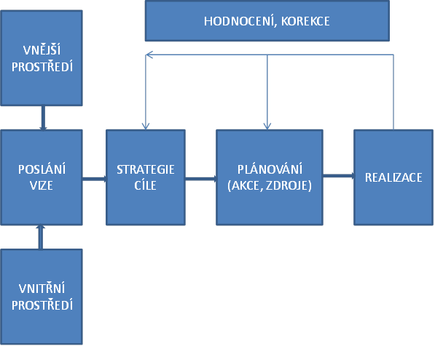
KDE SE NACHÁZÍME?
OBECNÝ PROCESNÍ MODEL TVORBY STRATEGIE

Slide 6
PŘÍSTUPY K HODNOCENÍ ZDROJOVÝCH DOPADŮ STRATEGIE

Slide 7
Strategie: ENDS, WAYS, MEANS
Z POHLEDU MEANS (PROSTŘEDKŮ) SE JEDNÁ O HODNOCENÍ
Finančních dopadů strategie
Předpoklad dostupných finančních prostředků – jedná se vstupy v podobě např. předpokládaných výdajů na obranu (2 % HDP dle zákona)
Odhad nákladů na realizaci jednotlivých cílů a opatření strategie
Odhad struktury financování např. v případě obrany hovoříme o ideálním poměru 50% mandatorních výdajů na personál, 30% na provoz, 20 % na investice
Personálních dopadů strategie
Počet personálu, jeho struktura (vojáci, úředníci, technický personál), případně vyjádření i kvalitativních parametrů na personál (vzdělání, specializace, jazyky, bezpečnostní prověrky, …)
Materiální požadavky jsou vyjádřeny zpravidla již v navrhovaných opatřeních
Z pohledu zdrojů: Strategie vyjadřuje především dlouhodobé závazky organizace.

Slide 8
PŘÍSTUP K ŘÍZENÍ ZDROJŮ
European Court of Auditors:
Každou veřejnou aktivitu lze bez ohledu na její povahu analyzovat jako soubor finančních, materiálních, lidských zdrojů uvolněných za účelem dosažení cílů se záměrem vyřešení určitých problémů.
Nesoulad mezi zdroji a cíli vytváří riziko!
Snížení cílů: Resource driven strategy
Zvýšení zdrojů: Threats driven stratégy
Kombinace těchto přístupů.

Slide 9
PŘÍSTUPY K ALOKACI ZDROJŮ
Inkrementální navyšování nákladů na danou oblast
všem stejně přidáváno např. pokrytí inflace
všem stejně kráceno o XY % tzv. salámová metoda
Zdroje alokovány na základě stanovených cílů a jejich rozpracování (threat driven strategy)
Výše alokovaných zdrojů určuje strategii (resource driven strategy)
Kombinace přístupů
Zdroje alokovány na nejvyšší priority. Priority voleny na základě analýzy rizik! Odpověď na otázku: Jaké dopady má chybějící nebo nedostatečná schopnost na plění poslání organizace a jejich cílů.
Rizika s největším negativním dopadem představují nejvyšší priority.

Slide 10
LCC
𝐿𝐶𝐶 = 𝐶𝑃 + 𝐶𝑂𝑀 + 𝐶𝑂 + 𝐶𝐷,
𝐿𝐶𝐶𝑠 = 𝐿𝐶𝐶 / 𝑡
LCC - náklady životního cyklu,
LCCs - měrné náklady životního cyklu,
CP - náklady na pořízení,
COM - náklady na údržbu,
CO - náklady na provoz,
CD - náklady na likvidaci,
t - doba provozu (životnosti) vozidla.
ZBRAŇOVÝ SYSTÉM
NÁKLADY ŽIVOTNÍHO CYKLU
EFEKTIVNOST
VÝZKUM A VÝVOJ
VÝKONOVÉ PARAMETRY
POHOTOVOST
NÁKLADY NA LIKVIDACI
VELENÍ A ŘÍZENÍ
SPOLEHLIVOST
PROVOZ A ÚDRŽBA
ÚČINNÁ PALBA
OPRAVITELNOST
MOBILITA
KOMPLEXNÍ PODPORA
POŘIZOVACÍ NÁKLADY
OCHRANA
INTEROPERABILITA

Slide 11
PŘÍSTUPY K HODNOCENÍ STRATEGIE

Slide 12
Měření výkonnosti organizace:
je základním předpokladem pro naplňování strategie (cílů);
zvyšuje atraktivnost plánování u strategického managementu;
sjednocuje úsilí všech pracovníků;
podněcuje iniciativu (motivuje);
vyvozuje odpovědnost;
umožňuje přijímání korekcí.
CO JE MĚŘITELNÉ, JE I ŘÍDITELNÉ.

Slide 13
BALANCED SCORE CARD
Nástroj pro hodnocení výkonnosti organizace.
Umožňuje provázat vizi a cíle organizace s klíčovými ukazateli výkonnosti (Key Performance Indicators – KPIs).
Umožňuje udržet přehled o dopadech realizovaných opatření na organizaci.
Hodnocení výkonnosti po oblastech:
finanční (ve veřejném sektoru se jedná např. schopnost vyčerpat alokované prostředky, či udržení jejich racionální vnitřní struktury),
Zákaznická (např. stupeň připravenosti OS, objasnění kriminality, počet uzdravených pacientů apod.)
vnitřní procesy (zlepšování procesů např. zkrácení času na akvizici, snížení počtu administrativních pracovníků, …)
učení a rozvoj organizace (modernizace technického vybavení, výstavba infrastruktury, vzdělanost a schopnosti personálu, počet pracovníků).
Vyhodnocování vyžaduje jednoduchý ale komplexní sběr dat s využitím provázaných IS.
Jaké KPIs jsou vhodné pro měření vaší strategie?

Slide 14
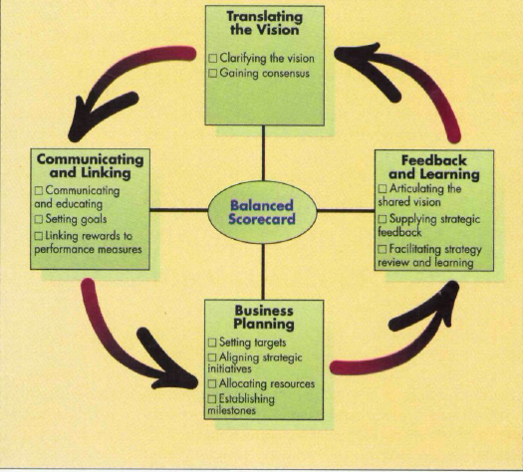
Robert S. Kaplan; David P. Norton

Slide 15
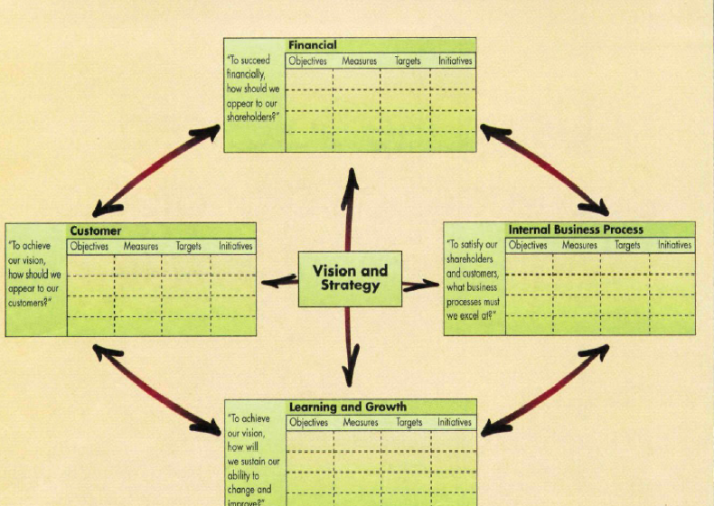

Slide 16
Poslání a vize
Zákazníci
Co činíme pro občany, vládu, spojence,…
Obrana státu
Operace
Závazky
Výstupy
Vnitřní procesy - inovace
Požadavky
Efektivnost a hospodárnost, optimalizace
Připravenost
Schopnosti
Náklady
Posilování znalostí a kultury
Jakou organizací a znalostmi musím disponovat?
Znalosti
Hodnoty
Rozvoj
Cíle a systém jejich hodnocení s využitím (KPIs) poskytuje rámec pro realizaci cílů
Systém hodnocení je využíván pro komunikaci uvnitř organizace, nikoli pouze ke kontrole!
Oblasti zájmu jsou vzájemně provázány!
Zdroje
Jaké zdroje potřebuji k naplnění poslání , vize , strategie a plánů?
Zbraně
Infrastruktura
Rozpočet

Slide 17
PŘÍKLAD - STRATEGICKÁ MAPA
Vycvičenost, připravenost
Vycvičené síly
Přesný popis cílového stavu - čeho má být dosaženo!
Jak bude hodnoceno naplnění cíle - KPIs
Požadovaná úroveň - efekt, který má být dosažen.
Hlavní program či projekt k dosažení cíle a efektu.
Zákazníci
Naplnění organizační
struktury
Výcvik jednotek ,
a útvarů
Popis cíle
Způsob měření
(KPIs)
Target
Initiative
Vnitřní procesy
Vytvořit síly se schopným vedením pro naplnění ambicí země
Certifikace jednotek a útvarů .
2015 – nad 80%, 70 - 79%, pod 70%
2016 – nad 85%, 75 – 84%, pod 75%
Vytvoření nového výcvikového programu jednotek a útvarů
Vytvoření požadavků
na výcvik
Zlepšit přípravu personálu
Znalosti a rozvoj
Zajištění nezbytných
zdrojů
Zdroje
Strategická mapa
Provázaná struktura strategických cílů k naplnění poslání a vize organizace

Slide 18
Mission
Core Competencies
Provide Relevant and Ready Land and Air
Power Capability to NATO and the EU
Train and Equip Soldiers
and Grow Leaders
Essential and Enduring Capabilities
“Support Full Spectrum Operations”
Stakeholder
Full range of operations
Expeditionary
Interoperable
Deployable
Sustainable
Support to crisis response
“Adapt/Improve Total Armed Forces Capabilities”
“Build the
Future Force”
“Sustain the Force”
“Train the Force”
“Deploy the Force”
Internal Process
Man the Force
Train the Force
Equip the Force
Organize the Force
Move the Force
Develop logistics
Train niche
capabilities
Develop Force Development Process
Improve Armaments and Acquisition Process
Develop Concepts, Doctrine and Tactics
Improve deployment processes
“Adapt the Institutions that support the Armed Forces”
Learning & Growth
People
“Sustain Right All Volunteer Force”
Opportunity for Service
Competitive Standard of Living
Pride and Sense of Belonging
Personal
Enrichment
Leader Training and Leader Development
Secure Resources
Secure Resources
People, Dollars, Infrastructure, Installations, Institutions(I³) and Time
Resources

Slide 19
PŘÍSTUPY K VIZUALIZACI STRATEGIE

Slide 20
VIZUALIZACE STRATEGIE
Statická vizualiazce
Smyslem je přehledně vyjádřit celkovou podstatu strategie
Zpravidla: vizi, cíle, opatření a rizika
Dynamická vizualizace
Smyslem je vyjádřit realizaci strategie v čase
Využíváme tzv. operační design nebo jakoukoli formu harmonogramu
Vyjadřujeme např. Lines of Effort or Lines od Development v podobě jednotlivých cílů, v čase jsou pak po cílech vyjádřena jednotlivá opatření. Veškeré úsilí pak směřuje k dosažení stanovené vize.
Důležité je udržet přehlednost a nezatížit vizualizaci strategie nepodstatnými věcmi!

Slide 23
Vize
Koordinování a poskytování spolehlivých, pružných a nákladově efektivních servisních služeb veškeré pozemní techniky AČR, včetně podpory v zahraničních operací s ohledem na zajištění podpory životního cyklu.
Strategický cíl
Posílit strategickou spolupráci s AČR, rozvinout segment „vojenský speciál“ a vytvořit systémové a odpovídající procesní podmínky pro posílení role strategického partnera a poskytovatele servisních činností ve prospěch veškeré pozemní techniky AČR.
Specifický cíl | Specifický cíl | Specifický cíl
Posílit strategické partnerství s AČR | Rozvinout schopnosti segmentu „vojenský speciál“ | Vytvořit podmínky a převzít roli strategického partnera a poskytovatele servisních služeb
1.1 Podpora vedení MO | 2.1. Inovace vnitřních předpisů a norem | 3.1 Posilování spolupráce s domácími i zahraničními subjekty
1.2 Úprava právních norem | 2.2 Reorganizace podniku | 3.2 Vytváření podmínek pro operativní řízení servisních služeb
1.3 Vytvoření dlouhodobého smluvního rámce na poskytování servisních služeb | 2.3 Získání a příprava personálu | 3.3 Nastavení konceptu servisních služeb pro jednotlivé druhy pozemní techniky
1.4. Prosazení strategie do strategických a koncepčních dokumentů zřizovatele | 2.4. Přizpůsobení infrastruktury a optimalizace skladové hospodářství | 3.4 Operační a mobilizační zásoby náhradních dílů
 | 2.5 Modernizace MTZ
 | 2.6 Mobilní servisní týmy
 | 2.7 Příprava a schválení investičních záměrů

Slide 24
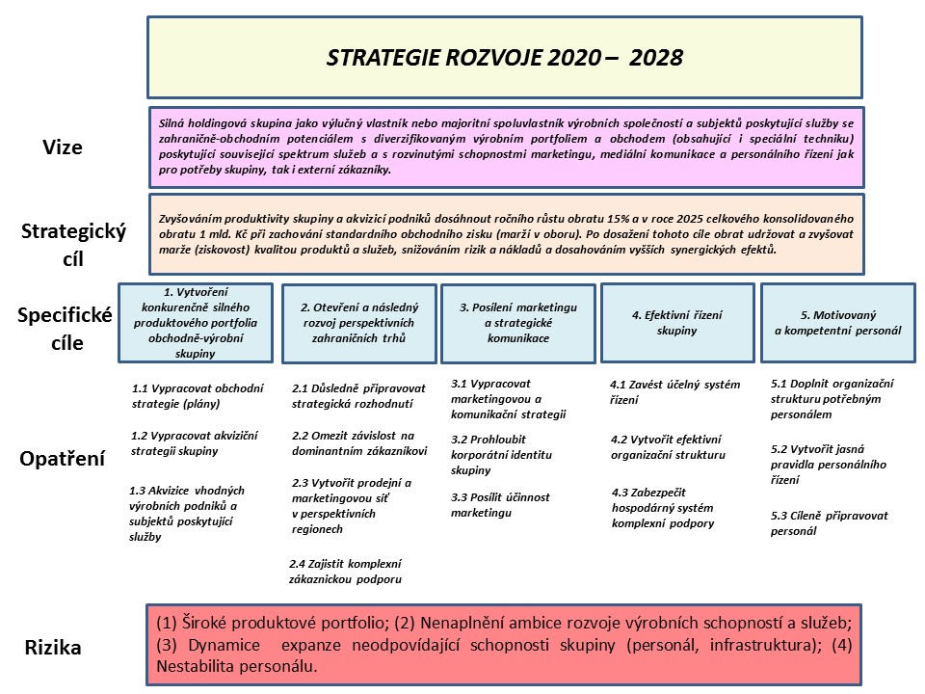

Slide 25
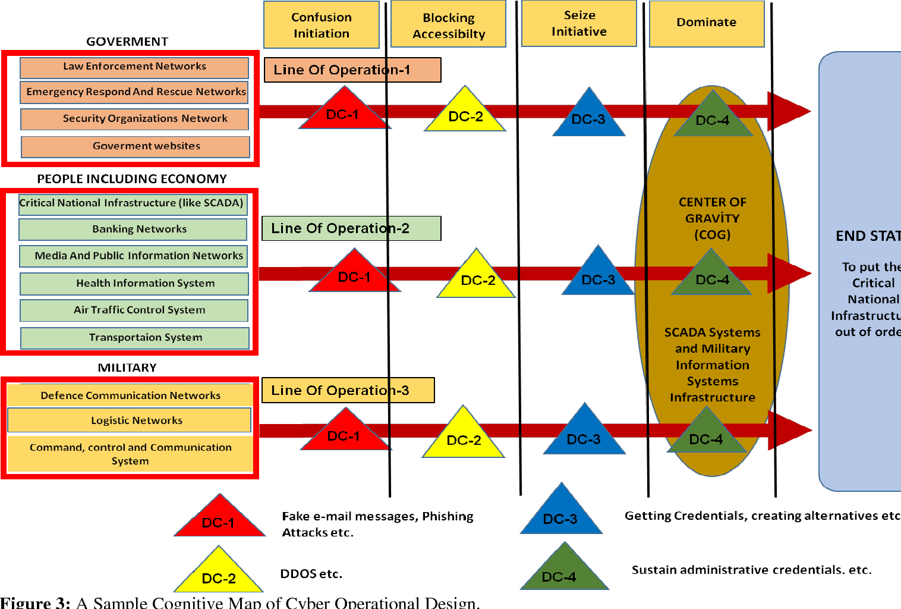

Slide 26
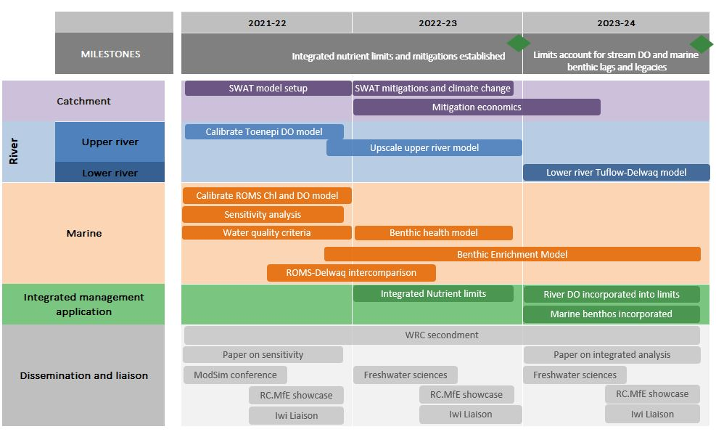

Slide 27
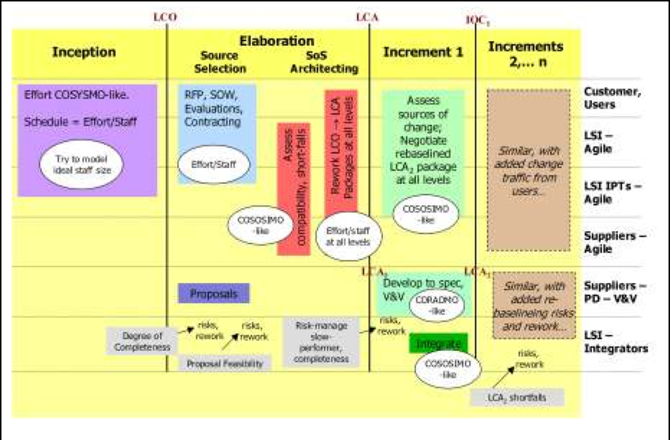

Slide 28
ZÁVĚR

Slide 29
ZÁVĚR
STRATEGIE BY M2LA BÝT REALISTICKÝ ZÁKLAD (rovnováha mezi zdroji a cíli, opatřeními)
MĚŘENÍ VÝKONOSTI VYTVÁŘÍ PŘEDPOKLAD PRO ÚSPĚŠNOU REALIZACI STRATEGIE (BSC je vhodný nástroj pro komplexní hodnocení strategie)
VIZUALIZACE STRATEGIE POSKYTUJE KOMPLEXNÍ POHLED NA VIZI, POSLÁNÍ, CÍLE A ZPŮSOB JEJICH DOSAŽENÍ (důležité je vyjádření dynamiky realizace opatření a cílů v čase)

Slide 30
ÚKOLY
Zapracovat do případové studie úvahu ke zdrojovým dopadům strategie, nastavit měřitelné parametry s využitím BSC a vyjádřit strategii ve statické i dynamické podobě.
Poslední verzi případové studie vložit do odevzdavárny 3.12. do 16:00. Zpětná vazba bude poskytnuta na cvičení 3.12.
P
R
O
C
E
S
P
R
O
J
E
K
T

